Slide 1
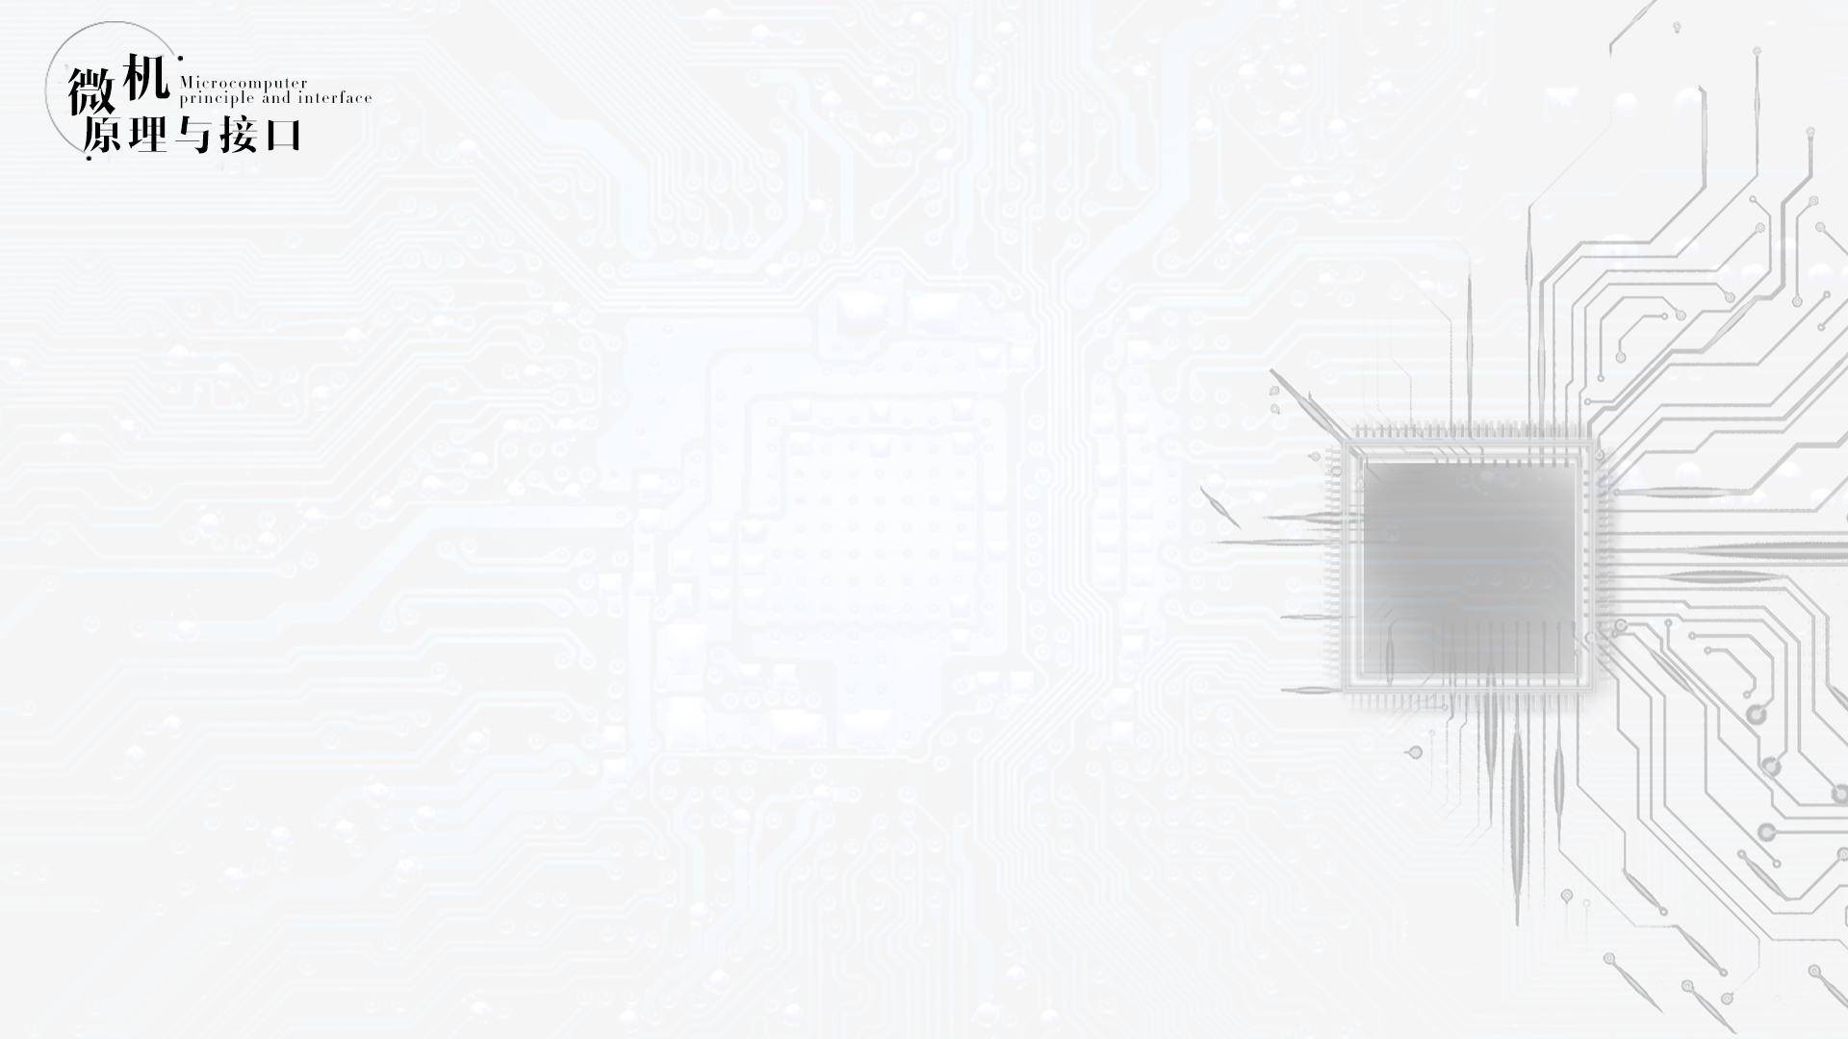
第2章 微型计算机的基本组成电路
任何一个复杂的电路系统通常都是由一些典型的电路组成，这些典型电路在整体电路系统中称为基本电路部件。
常见的基本电路：算术逻辑单元(Arithmatic Logical Unit)、触发器(trigger)、寄存器(register)、存储器(memory)及总线结构。
2.1 算术逻辑单元 (Arithmatic Logical Unit)
2.2 触发器 (Trigger)
2.3 寄存器 (Register)
2.4 三态输出电路
2.5 总线结构
2.6 译码器
2.7 存储器 (Memory)

Slide 2
2.1 算术逻辑单元（ALU）
定义/功能：既能进行二进制数的四则运算，也能进行布尔代数的逻辑运算。
二进制数的运算电路“只能” 算加法。利用补码可将减法运算转换成加法运算。利用适当的软件配合，乘法也可以变成加法来运算，除法也可变成减法来运算。
如果在这个基础上，增加一些门电路，也可使算术逻辑单元进行简单的逻辑运算。

Slide 3
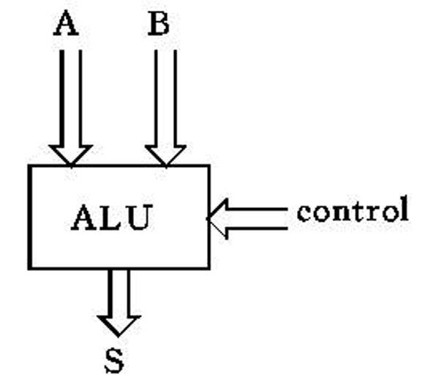
A和B(输入)：为二进制数
S(输出)：输出运算结果
Control：为控制信号 (e.g.图1.9的控制线端SUB)。
图2.1 算术逻辑单位（ALU)的符号

Slide 4
2.2 触发器
触发器(trigger)是计算机记忆装置的基本单元。触发器可以组成寄存器，寄存器可以组成存储器。寄存器和存储器统称为计算机的记忆装置。
触发器的类型：RS触发器、D触发器和JK触发器，这些触发器是计算机中最常见的基本元件。

Slide 5
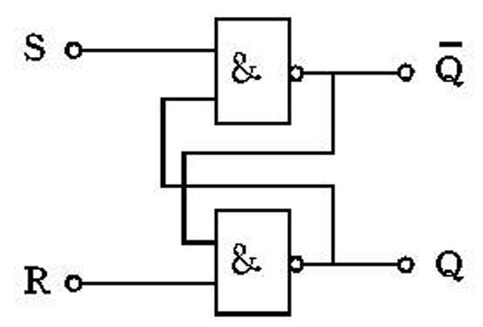
2.2.1 RS触发器
RS触发器可以用两个与非门来组成，如图2.2所示。当S=1而R=0时，Q=1(Q=0)称为置位；当S=0而R=1时，Q=0(Q=1)称为复位。
图2.2 RS触发器原理图

Slide 6
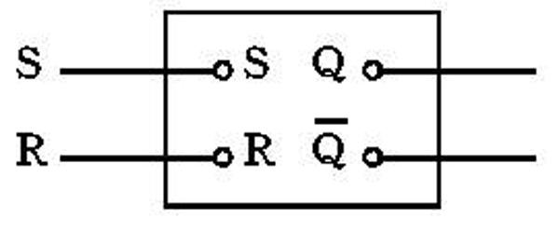
为了作图方便，以后我们就只用方块来表示，如图2.3就是RS触发器的符号。
S端一般称为置位端，使Q=1(Q=0)，
R端一般称为复位端，使Q=0(Q=1)。
图2.3 RS触发器符号

Slide 7
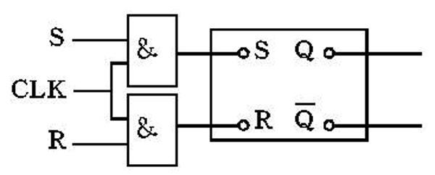
时标RS触发器——为了使触发器在整个机器中能和其他部件协调工作，RS触发器经常有外加的时标脉冲，如图2.4所示。此图中的CLK即为时标脉冲。它与置位信号脉冲S同时加到一个与门的两个输入端；而与复位信号脉冲同时加到另一个与门的两个输入端。这样，无论是置位还是复位，都必须在时标脉冲端为高电位时才能进行。
图2.4 时标RS触发器

Slide 8
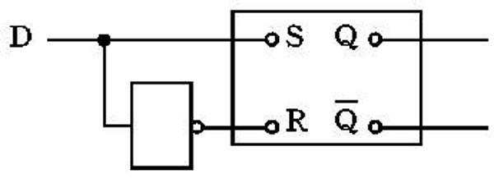
2.2.2 D触发器
D触发器是在RS触发器的基础上引伸出来的，它只需一个输入端口，图2.5就是D触发器的原理。当D端为高电位时，S端为高电位，而通过非门后加到R端的就是低电位，所以此时Q端就是高电位，称为置位。当D端为低电位时，S端为低电位，同时R端变为高电位，所以Q端是低电位，称为复位。
图2.5 D触发器的原理

Slide 9
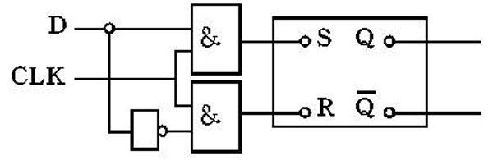
无时标的D触发器是不能协调运行的，图2.6所示是加时标的D触发器的电路。此图和图2.4的道理是一样的，也是增加两个与门就可以接受时标脉冲CLK的控制。
图2.6 加时标的D触发器的电路

Slide 10
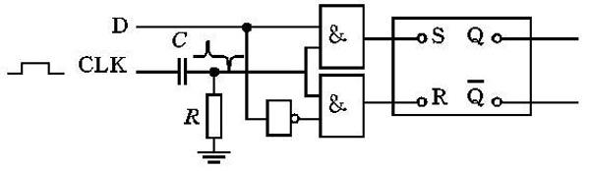
时标脉冲CLK一般都是方波，在CLK处于正半周内的任何瞬间，触发器都有触发的可能。这样计算机的动作就不一定整齐划一。
我们总是想由时标CLK来指挥整个机器的行动。因此，采用时标边缘触发（上升或下降沿触发）的方式就可以得到准确划一的动作。如图2.7。
图2.7 边缘触发的D触发器的电路原理图

Slide 11
图2.7与2.6的区别：增加了一个RC微分电路
功能：使方波电压信号的前沿产生正尖峰，后沿产生负尖峰
图2.7：在D端输入信号建立之后，当时标脉冲的前沿到达的瞬间，触发器产生翻转动作。如果D端的信号是在时标脉冲前沿到达之后才建立起来的，虽然仍在时标脉冲的正半周时间内，也不能影响触发器的状态，而必须留到下一个时标脉冲的正半周的前沿到达时才起作用。这样就可以使整个计算机运行在高度准确的协调节拍之中。
图2.6 加时标的D触发器的电路
图2.7 边缘触发的D触发器的电路

Slide 12
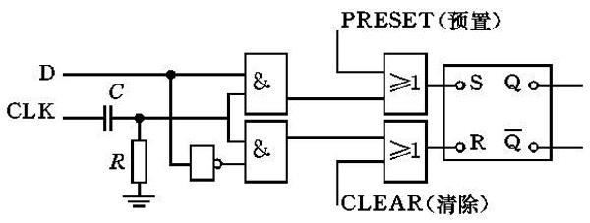
在一些电路中，有时需要预先给某个触发器置位(即置1)或复位(即置0或清零)，与时标脉冲CLK以及D输入端信号无关。
触发器的预置和清零电路：电路是在图2.7的电路中增加两个或门就可以实现，如图2.8。
图2.8 带有预置和清零输入的D触发器的电路原理图

Slide 13
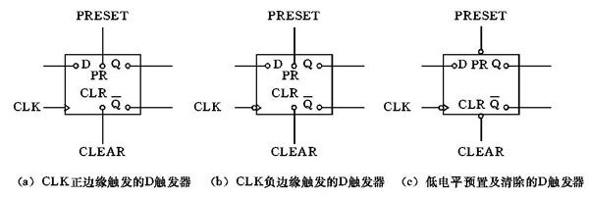
边缘触发的D触发器在计算机电路图中常用图2.9的符号来表示。
图2.9 边缘触发的D触发器

Slide 14
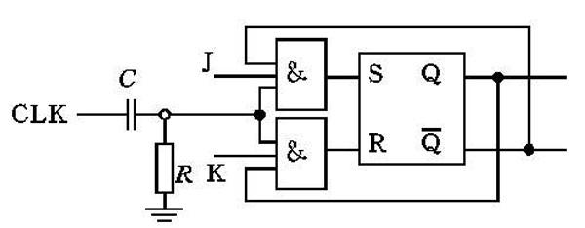
2.2.3 JK触发器
JK触发器是组成计数器的理想记忆元件，电路原理：在RS触发器前面增加两个与门，并将输出(Q和Q)到与门的输入端作交叉反馈，如图2.10。图中的CLK输入端串有RC电路也是为了获得正边缘触发的工作方式。
图2.10 JK触发器电路

Slide 15
（1）J=0，K=0。两个与门都被阻塞，无论此时Q和Q是什么状态，由于S和R都是低电平，所以不会改变Q和Q的状态，这种状态称为保持闭锁状态。
（2）J=0，K=1。此时上面的与门被阻塞，即S不可能为高电平，所以也无置位(即使Q=1)的可能。如果此时Q=1，则反馈至下面的与门。在下一个CLK的正脉冲边沿到达时，触发器就产生复位动作(Q=0，Q=1)。如果Q原来为低电平(Q=0，Q=1)，则反馈至下面的与门而使其也被阻塞，所以即使K=1，也没有任何动作产生，触发器仍处于复位状态(Q=0，Q=1)。
（3）J=1，K=0。此时下面的与门被阻塞，即R不可能为高电平，所以也无复位(即使Q=0)的可能。如果此时Q=0，而Q=1，则反馈至上面的与门，在下一个CLK的正脉冲边缘到达时，触发器就产生置位动作(Q=1，Q=0)。如果Q原来为高电平(Q=1，Q=0)，则反馈至上面的与门而将其阻塞，这样上下两个与门都被阻塞了，触发器就仍处于置位状态(Q=1，Q=0)。
（4）J=1，K=1。可能使触发器置位(Q=1，Q=0)或复位。也就是说，如果原来的状态为Q=0，Q=1，在J=1及K=1而且在CLK的正边缘脉冲到达时，就会翻转到Q=1，Q=0。反之，如果原来的状态为Q=1，Q=0，在J=1及K=1而且在CLK的正边缘脉冲到达时，就会翻转到Q=0，Q=1。所谓翻转，就是触发器的状态改变。

Slide 16
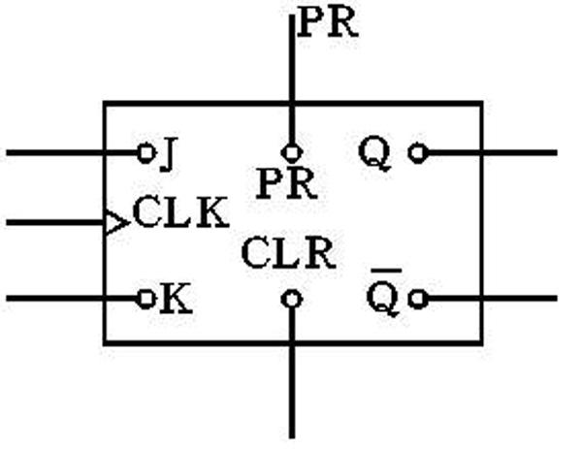
计数器就是利用JK触发器的翻转特性而组成的。JK触发器的符号如图2.11所示及教材中的图2-5。
图2.11 JK触发器的符号

Slide 17
寄存器(register)是由触发器组成的。一个触发器就是一个一位寄存器。多个触发器可以组成一个多位寄存器。
常见的寄存器有：
(1)缓冲寄存器: 用以暂存数据
(2)移位寄存器: 能够将其所存的数据一位一位地向左或向右移
(3)计数器: 计数脉冲到达时，会按二进制数的规律累计脉冲数
(4)累加器: 用以暂存每次在算术逻辑单元ALU中计算的中间结果

Slide 18
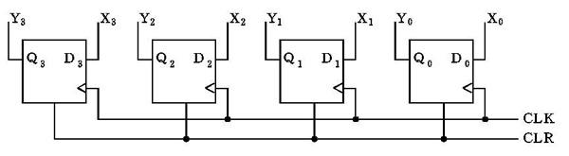
2.3.1 缓冲寄存器(Buffer)
构成：此寄存器是由4个D触发器组成的
工作原理：设有一个4位二进制数X=X3X2X1X0, 要存到这个缓冲寄存器中去，将X0，X1，X2，X3分别送到各个触发器的D0，D1，D2， D3端去，只要CLK的正前沿还未到来，则Q0，Q1，Q2，Q3就不受X0，X1，X2，X3的影响而保持其原有的数据。只有当CLK的正前沿来到时，Q0，Q1，Q2，Q3才接受D0，D1，D2，D3的影响，而变成：Q0=X0 Q1=X1 Q2=X2 Q3=X3
图2.12 4位缓冲寄存器电路原理图

Slide 19
缓冲寄存器的缺点：缓冲寄存器的数据X输入到Q只是受CLK的节拍管理，即只要将X各位加到寄存器各位的D输入端，时标节拍一到，就会立即送到Q去。这有时是不利而有害的，因为也许我们还想让早已存在其中的数据多留一些时间，但由于不可控之故，在CLK正前沿一到就会立即被来到门口的数据X替代掉。

Slide 20
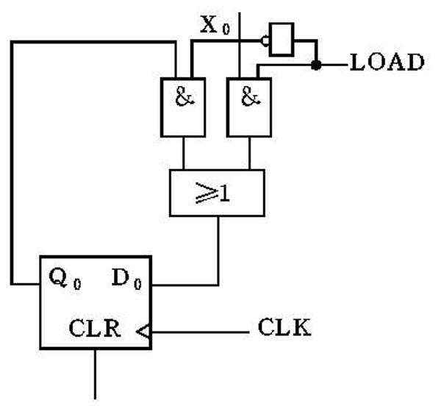
为实现装入数据的“可控性”，需要为寄存器增设一个可控“门”，如图2.13所示，简称L门电路
(1)如LOAD端(L端)=0，数据自锁，即既存的数据能够可靠地存在其中而不会丢失
(2) 如L端=1，数据装入，即X₀可以到达D₀端
L门功能：
高电平数据装入，
低电平数据自锁。
图2.13 寄存器的装入门LOAD

Slide 21
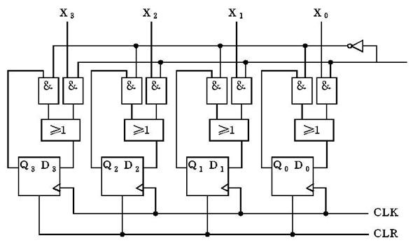
对于多位的寄存器，每位都要有一套如图2.13一样的L门电路，即构成了可控缓冲寄存器。不过只用一个非门，并且只有一个LOAD输入端，如图2.14所示。
图2.14 可控缓冲寄存器

Slide 22
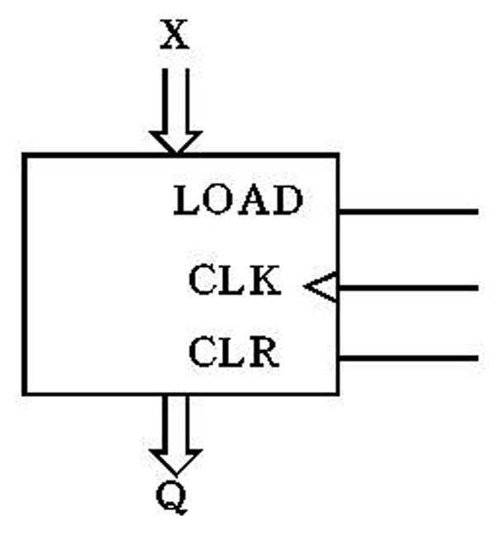
一般来说，可控缓冲寄存器的符号如图2.15，
LOAD：控制门数据的装入(高电平使数据装入，低电平使数据自锁其中)，
CLR：高电平时可用以清零，使其中各位变为0。
CLK：时钟脉冲信号，上升沿触发。
图2.15 可控缓冲寄存器的符号（简图）

Slide 23
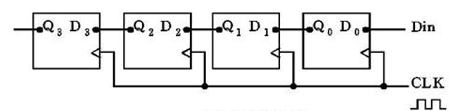
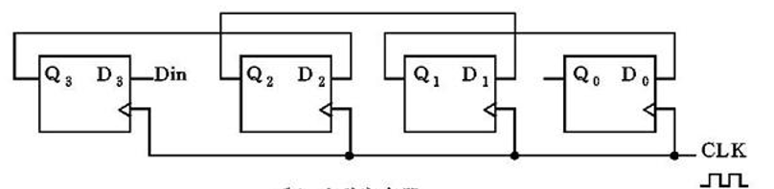
2.3.2 移位寄存器
移位寄存器(shifting register)能将其所存储的数据逐位向左或向右移动，以达到计算机在运行过程中所需的功能，如用来判断最左边的位是0或1等。电路原理图如图2.16所示。
图2.16a：左移寄存器
图2.16b：移位寄存器

Slide 24
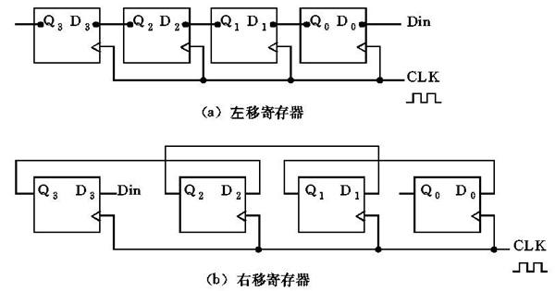
左移寄存器：当Din=1而送至最右边的第1位时，D0即为1，当CLK的正前沿到达时，Q0即等于1。同时第2位的D1也等于1。当CLK第2个正前沿到达时，Q1也等于1。结果可得下列的左移过程：
CLK前沿未到 Q=Q3Q2Q1Q0=0000
第1前沿来到 Q=0001
第2前沿来到 Q=0011
第3前沿来到 Q=0111
第4前沿来到 Q=1111
第5前沿来到 如此时Din仍为1，则Q不变，仍为1111。

Slide 25
当Q=1111之后，改变Din，使Din=0，则结果将是把0逐位左移：
第1前沿来到 Q=1110
第2前沿来到 Q=1100
第3前沿来到 Q=1000
第4前沿来到 Q=0000
由此可见，在左移寄存器中，每个时钟脉冲都要把所储存的各位向左移动一个数位。

Slide 26
右移寄存器：
CLK前沿未到Q=0000，当Din=1时
第1前沿来到Q=1000
第2前沿来到Q=1100
第3前沿来到Q=1110
第4前沿来到Q=1111
由此可见，在右移寄存器中，每个时钟脉冲都要把所存储的各位向右移动一个位置。

Slide 27
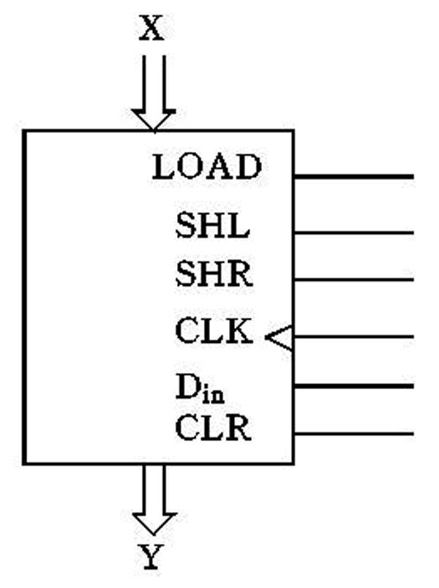
可控移位寄存器：和缓冲寄存器一样，在整机运行中，移位寄存器也需要有控制电路，以保证其在适当时机才参与协调工作。这个电路也和图2.13一样，只要在每一位的电路上增加一个这样的LOAD门即可以达到控制的目的。
可控移位寄存器的符号如图2.17所示，其中新出现的符号的意义是：
SHL——左移(shift to the left)
SHR——右移(shift to the right)
图2.17 可控移位寄存器的符号

Slide 28
2.3.3 计数器
计数器(counter)也是由若干个触发器组成的寄存器，它的特点是能够把存储在其中的数字加1。
常用的计数器有：行波计数器、同步计数器、环形计数器和程序计数器等。

Slide 29
（1）行波计数器(travelling wave counter)
工作过程：第1个时钟脉冲促使其最低有效位(LSB)加1，由0变1（1）。第2个时钟脉冲促使最低有效位由1变0，同时推动第2位，使其由0变1（2）。同理，第2位由1变0时又去推动第3位，使其由0变1（3），以此类推。这样有如水波前进一样逐位进位下去。

Slide 30
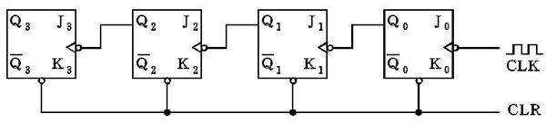
图2.18 行波计数器的工作原理图
J，K输入端都是悬浮的，这相当于J，K端都是置1的状态，亦即是各位都处于准备翻转的状态。
各位的JK触发器均为下降沿触发

Slide 31
计数器工作过程：
开始时使CLR由高电位变至低电位，计数器全部清除，所以： Q=Q₃Q₂Q₁Q₀=0000
第1时钟后沿到Q=0001
此Q₀由低电位(0)升至高电位(1)，产生的是电位上升的变化，由于有非门在第2位的时钟脉冲输入端，所以第2个触发器不会翻转，必须在Q₀由1降为0时才会翻转。接着：
第2时钟后沿到Q=0010
第3时钟后沿到Q=0011
第4时钟后沿到Q=0100
第5时钟后沿到Q=0101
第6时钟后沿到Q=0110
第7时钟后沿到Q=0111
第8时钟后沿到Q=1000
…………
第15时钟后沿到Q=1111
第16时钟后沿到Q=0000
在第16个时钟脉冲到时，计数器复位至0，因此这个计数器可以计由0至15的数。如果要计的数更多，就需要更多的位，即更多的JK触发器来组成计数器。如8位计数器可计由0至255的数，12位计数器可计由0至4 095的数，16位则可计由0至65 535的数。

Slide 32
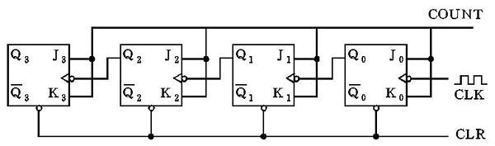
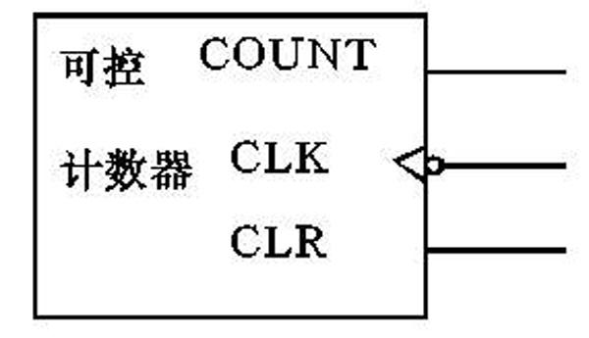
图2.18中行波计数器的J，K输入端是悬浮的，所以每次时钟脉冲到时，它都要翻转一次。图2.19中的各个J，K输入端连在一起引出来，由计数控制端COUNT的电位信号来控制。当COUNT为高电位时，JK触发器才有翻转的可能。当COUNT为低电位时就不可能翻转。
图2.19 可控计数器的原理图
图2.20 可控计数器符号

Slide 33
（2）同步计数器（了解）
行波计数器的工作原理是在时钟边缘到来时开始计数，由右边第一位(LSB)开始，如有进位的话则要一位一位的推进。而每一位触发器都需要建立时间tp(tp约为10纳秒)。如果是16位的计数器，则最大可能的计一个数的时间为160纳秒，这就显得太慢了。
同步计数器: 将时钟脉冲同时加到各位的触发器的时钟输入端，而将前一位的输出端(Q)接到下一位的JK端去。这样可以使计数器计数时间只相当于一个触发器的建立时间tp，所以同步计数器在很多微型机中常被使用。为了避免初学者陷到电路分析中去，这里就不介绍具体线路了。

Slide 34
（3）环形计数器
环形计数器也是由若干个触发器组成的。
特点：只有一位为高电位1，其他各位为0，这与上述计数器不一样，非加1计数。
作用：环形计数器不是用来计数用，而是用来发出顺序控制信号的。

Slide 35
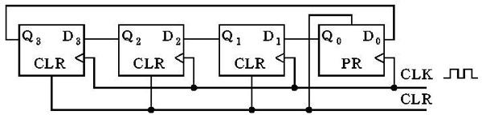
图2.21 由D触发器组成的环形计数器
当CLR端有高电位输入时，除右边第1位被置1(CLR被引至置位端)外，其他各位全被置0(CLR都接至复位端) 。
CLK正前沿未到时：Q0=1，而Q1=Q2=Q3=0。则D1=1，D0=Q3=0。
第1前沿来到时： Q1=1，其他各位仍为0。
第2前沿来到时： Q2=1，其他各位仍为0。
第3前沿来到时： Q3=1，其他各位仍为0。
第4前沿来到时： Q0=1，其他各位仍为0。
随着时钟脉冲而各位轮流置1，并且是在最后一位(左边第1位)置1之后又回到右边第1位，这就形成环形置位，称为环形计数器。

Slide 36
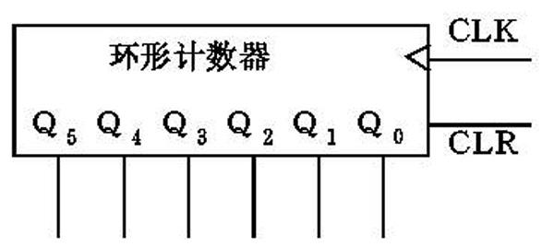
图2.22 环形计数器的符号图

Slide 37
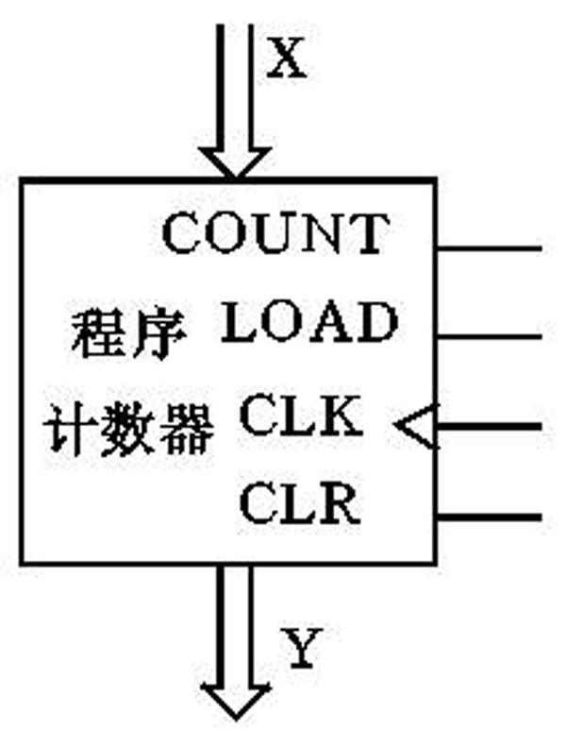
（4）程序计数器
程序计数器(program counter) 也是一个行波计数器(也可用同步计数器)。它不但可以从0开始计数，也可以将外来的数装入其中，这就需要一个COUNT输入端，也要有一个LOAD门，程序计数器的符号如图2.23所示。
图2.23程序计数器

Slide 38
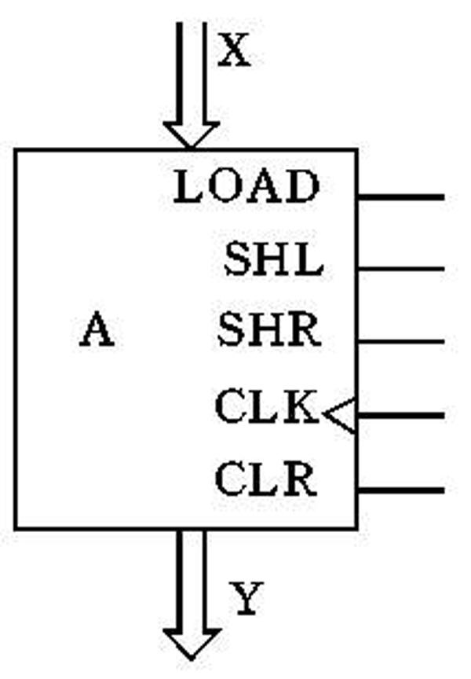
2.3.4 累加器
累加器（accumulator）是一个由多个触发器组成的多位寄存器
作用：
(1) 作为算术逻辑单元（ALU）运算过程中代数和的临时存储处，不是进行算术加法运算。
(2)除了能装入及输出数据外，还能使存储其中的数据左移或右移，所以它又是一种移位寄存器。
图2.24 累加器的符号

Slide 39
2.4 三态输出电路
记忆元件是由触发器组成的，而触发器只有两个状态：0和1，所以每条信号传输线只能传送一个触发器的信息(0或1)，这就导致信号传输线过多。如果一条信号传输线既能与一个触发器接通，又可以与其断开而与另外一个触发器接通，则一条信息传输线就可以传输多个触发器的信息了。
三态输出电路（三态门，E门）的作用：实现一条信息传输线可传输多个触发器的信息。

Slide 40
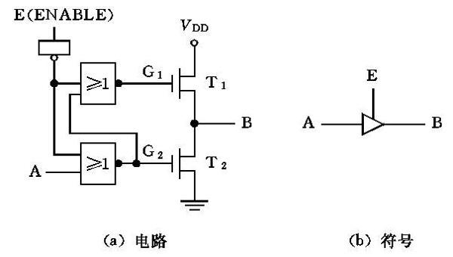
电路组成：2个或非门+2个NMOS晶体管(T1,T2)+1个非门。
当E (选通端)=1时，通过非门而加至2个或非门的将为低电位，则2个或非门的输出将取决定于A端的电位。
（1）当A=1时，G2=0，G1=1，则T1导通T2截止，所以B端呈现高电位1(VB≈VDD)；
（2）当A=0时， G2=1，G1=0，则T1截止T2导通，所以B呈现低电位(VB≈0)。
在E=1时，A的两种可能电平(0和1)都可以顺利地通到B输出，B=A
当E (选通端)=0时？
当E=0时，A端和B端是不相通的，即它们之间存在着高阻状态。
图2.25 三态输出电路及其符号

Slide 41
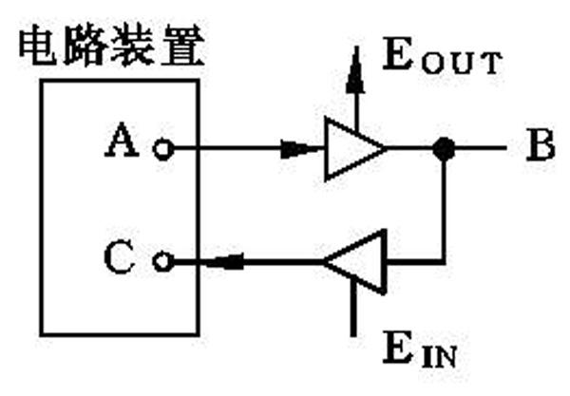
需要双向输出时，可采用两个单向三态输出电路来组成双向三态电路，如图2.26所示。
A为某个电路装置的输出端，C为其输入端。
当EOUT=1时，B=A，即信息由左向右传输；
当EIN=1时，C=B，即信息由右向左传输。
图2.26 双向三态输出电路

Slide 42
三态门(E门)和装入门(L门)一样，都可加到任何寄存器(包括计数器和累加器)电路上去。这样的寄存器就称为三态寄存器。L门专管对寄存器的装入数据的控制，而E门专管由寄存器输出数据的控制。
有了L门和E门就可以利用总线结构，使计算机的信息传递的线路简单化，控制器的设计也更为合理而易于理解了。

Slide 43
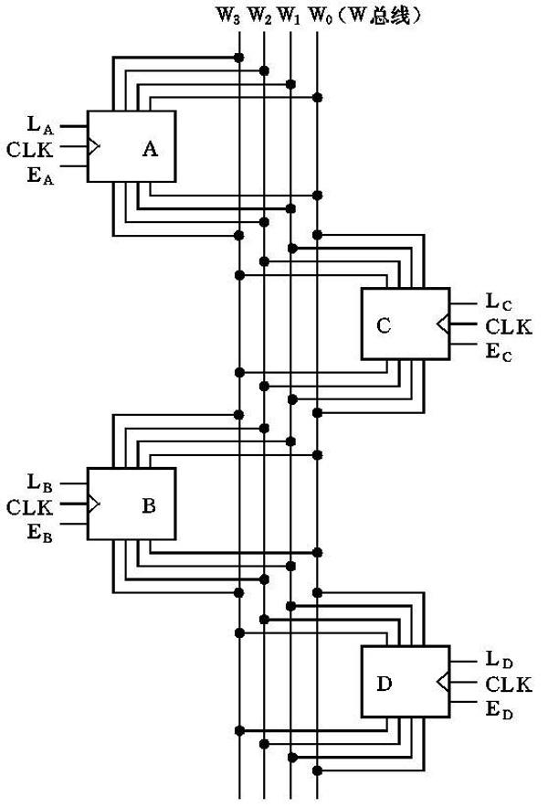
2.5 总线结构
定义：系统各部件之间进行信息交换的一组公用信号线。
设有A，B，C和D 4个寄存器，它们都有L门和E门，其符号分别附以A，B，C和D的下标。
设有4位数据，这样只要有4条数据线即可沟通它们之间的信息来往。图2.27就是总线结构的原理图。
图2.27 总线结构的信息传输

Slide 44
将各个寄存器的L门和E门按次序排成一列，则可称其为控制字CON：
CON=L_{A}E_{A}L_{B}E_{B}L_{C}E_{C}L_{D}E_{D}
为了避免信息在公共总线W中乱窜，规定在某一时钟节拍(CLK为正半周)，只有一个寄存器L门为高电位、另一寄存器的E门为高电位。其余各门则必须为低电位。这样，E门为高电位的寄存器的数据就可以流入到L门为高电位的寄存器。
控制字中哪些位为高电平，哪些位为低电平，将由控制器发出并送到各个寄存器上去。

Slide 45
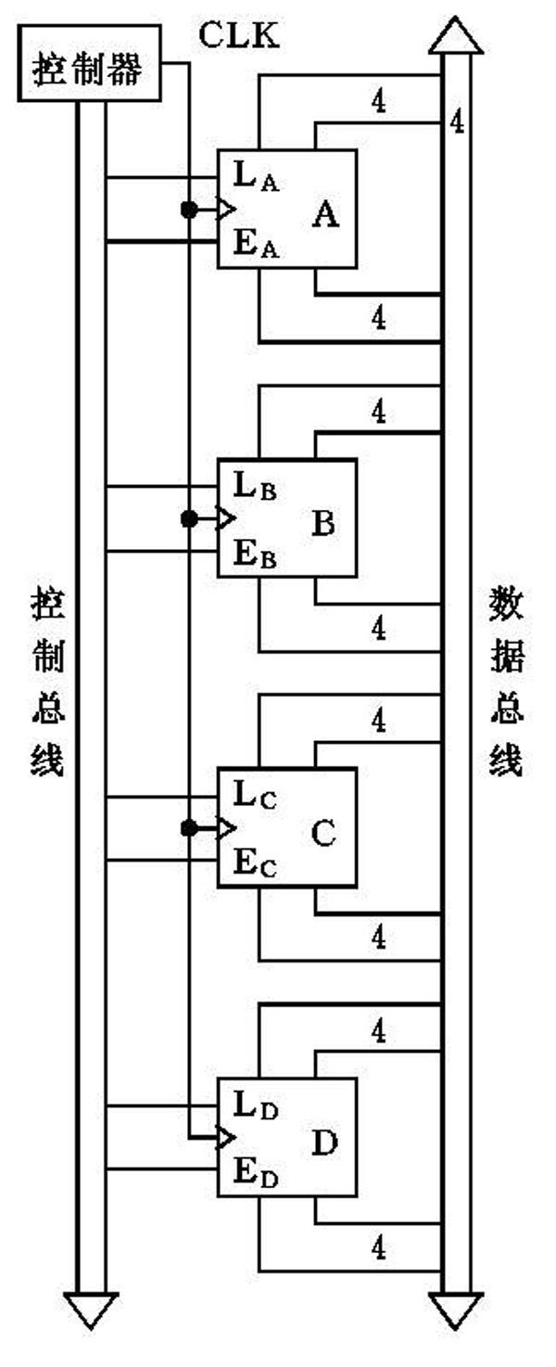
为了简化作图，将几条总线用一条粗线表示。
在图2.28中，有两条总线：
1. 数据总线：专门让信息(数据)在其中流通；
2. 控制总线：发自控制器，它能将控制字各位分别送至各个寄存器；控制器也有一个时钟，能把CLK脉冲送到各个寄存器。
图2.28 总线结构符号图

Slide 46
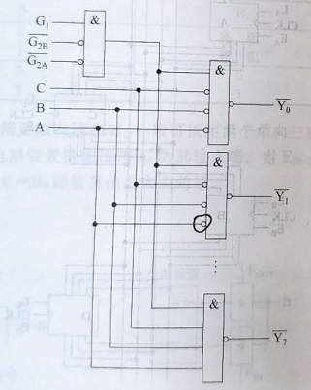
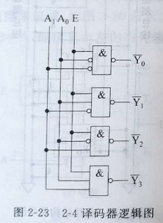
2.6 译码器
2-4译码器原理图
3-8译码器原理图

Slide 47
2.7 存储器
存储器(memory) 由寄存器组成，是计算机的主要组成部分。在微型计算机中采用半导体器件作为记忆元件，这样体积小些，可以制成大规模集成电路。
作用: (1)存储数据; (2) 存放计算机的运算程序。
根据使用情况不同，存储器分为两大类：只读存储器(ROM)和随机存取存储器(RAM)。
一般一个存储单元由8位（bit）组成，称为一个字节（byte）。CPU能处理的二进制数最大位数称为CPU的一个记忆字（word）。如16位CPU8086的一个字为16位，由2个字节组成。

Slide 48
一个存储器可以包含数以千计的存储单元。所以，一个储存器可以存储很多数据，也可以存放很多计算步骤，称为程序(program)。为了便于存入和取出，每个存储单元必须有一个固定的地址。因此，存储器的地址也必定是数以千计的。为了减少存储器向外引出的地址线，在存储器内部都自带有译码器。
根据二进制编码译码的原理，除地线公用之外，n根导线可以译成2^{n}个的地址号。

Slide 49
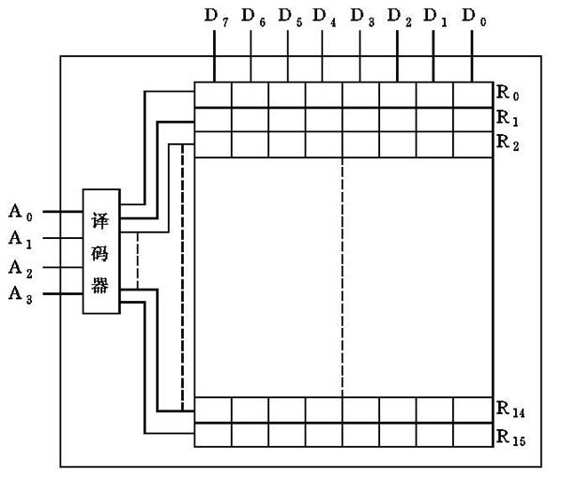
16×8的存储器(图2.29)：有16个存储单元，每个单元为8位(即一个字节)的集成电路片；
(1) 4条地址线:A0…A3
(2) 8条数据线:D0….D7
(3) 16个存储单元: R0…R15，
(4) 存储单元地址是A0，A1，A2，A3的全部组合。
图2.29 16×8的存储器

Slide 50
注意：当地址线为10条时，n=10，则可编地址号为1,024个，或称为1K字节。这里的1K和习惯为1 000不一样，请务必注意。
A0～A3就是地址总线中的4根译码线。当存储器的存储单元愈多，则地址总线中的译码线，亦即存储器集成电路片的地址线愈多。

Slide 51
2.6.1 只读存储器（ROM）
作用：存放固定数据或程序的存储器，一旦数据或程序存放进去之后，即不可改变。也就是说，只能从中“读”出其所存储的内容，不能再“写”入新的字节，因此称为只读存储器。

Slide 52
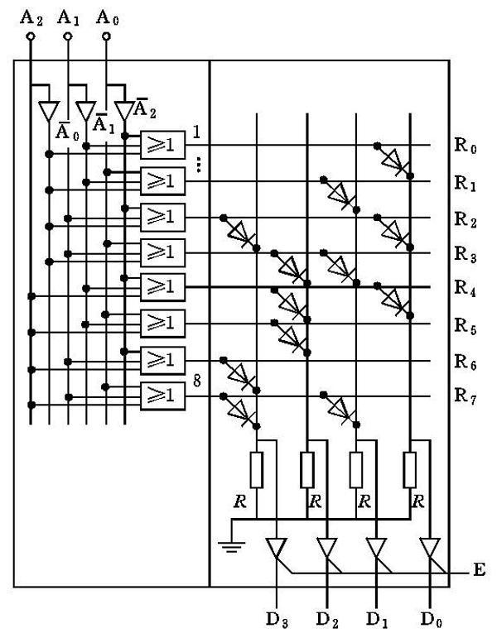
图2.30是一个8×4 ROM集成电路片的内部电路原理图。
&
右半部分：
由矩阵电路及半导体二极管组成8个4位的存储单元。
一条横线相当于一个存储单元，一条竖线相当于一位：8条横线代表8个存储单元，4条竖线代表4位。
二极管连接到的竖线，则为该位置1。无二极管相连的竖线，则为该位置0。输出电信号是取自限流电阻R上的电位。
为了可控，每条数据线都加一个三态输出门(E门)。这样，只有在E门为高电位时，才有可能输出此ROM中的数据。
&
&
&
&
&
&
&
图2.30 8×4 ROM原理图

Slide 53
左半部分：
地址译码器电路。8个地址号只需3条地址线：A₂，A₁，A₀，每条线都并以一个非门共得到这6条线；通过8个与门可译成8个地址号。
当地址线A₂A₁A₀=000时，R₀所在横线所连接的与门1将导通，呈高电位。而此时R₀的4条竖线中只有最右一条接有二极管。它将横线的高电位引至下面的限流电阻R上，使电阻R的上端出现高电位。其他3条竖线由于无二极管与R₀横线相连，所以它们各自的限流电阻上无电流流过而呈现为低电平(地电位)。即：地址为000的存储单元存储数据为0001，E为高电平时可输出。
&
&
&
&
&
&
&
&
图2.30 8×4 ROM原理图

Slide 54
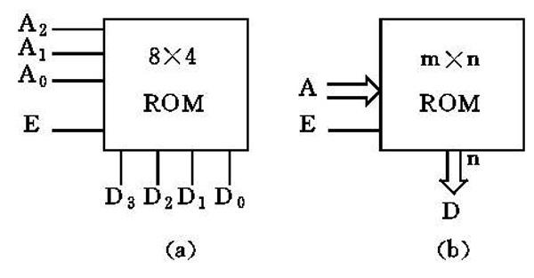
图2.31为ROM的符号图，图2.31(a)是8×4ROM，8个存储单元，每个4位(即半个字节)。
图2.31(b)为通用写法，m×nROM意即为m个存储单元，其中每个为n位。
图2.31 ROM的符号

Slide 55
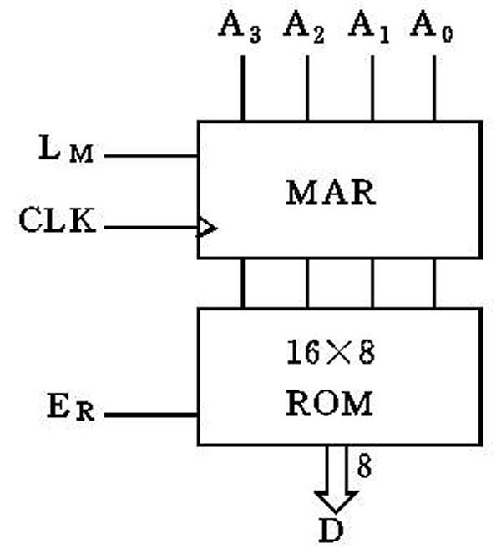
存储地址寄存器(memory address register, MAR)：作为存储器的一个附件，它将所要寻找的存储单元的地址暂存下来，以备下一条指令之用。
存储地址寄存器也是一个可控缓冲寄存器，它具有L门以控制地址的输入。它和存储器的联系是双态的，地址一进入MAR就立即被送到存储器去，如图2.32所示
图2.32 MAR和ROM的联系

Slide 56
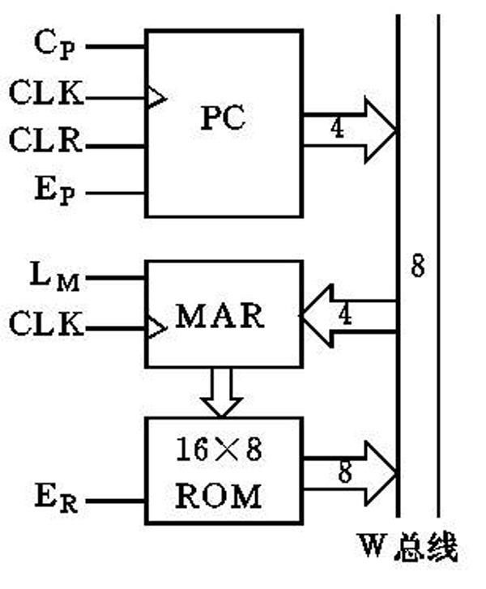
【例2.1】程序计数器PC，存储地址寄存器MAR和ROM通过总线的联系如图2.33所示。开机PC清零。
设控制字依次是：
(1) C_{P}E_{P}L_{M}E_{R}=0110
(2) C_{P}E_{P}L_{M}E_{R}=0001
(3) C_{P}E_{P}L_{M}E_{R}=1000
问：它们之间的信息是如何流通的?
图2.33 取数周期的信号流通

Slide 57
控制字依次是：
(1) C_{P}E_{P}L_{M}E_{R}=0110
(2) C_{P}E_{P}L_{M}E_{R}=0001
(3) C_{P}E_{P}L_{M}E_{R}=1000
解: 开机时，先令CLR=1，则PC=0000
(1) 第1个控制字是：
C_{P}E_{P}L_{M}E_{R}=0110
即E_{P}=1，PC准备放出数据；L_{M}=1，MAR准备装入数据。
在CLK正前沿到达时，CLK=1，MAR=PC=0000，PC的数据装入MAR，同时MAR立即指向ROM的第一地址，即选中了ROM中的R0存储单元。

Slide 58
(2) 第2个控制字是：
C_{P}E_{P}L_{M}E_{R}=0001
即E_{R}=1，令ROM放出数据。
也就是说，当E_{R}为高电位，R0中的8位数据就被送入到W总线上去。这样的动作，不需等待时钟脉冲的同步讯号，因而称为异步动作。
(3) 第3个控制字是：
C_{P}E_{P}L_{M}E_{R}=1000
即C_{P}，这是命令PC加1，所以PC=0001。
这是在取数周期完了时，要求PC进一步，以便为下一条指令准备条件。

Slide 59
2.6.1 随机存储器（RAM）
随机存储器又叫做读／写存储器。它和ROM的区别：随机存储器不但能读取已存放在其各个存储单元中的数据，而且还能够随时写进新的数据，或者改写原来的数据。因此，RAM的每一个存储单元相当于一个可控缓冲寄存器。

Slide 60
1.RAM的材料
（1）用磁芯作为记忆元件：可以避免停电而失去记忆能力，但体积较大；适用于某些专用计算机。
（2）用双极型晶体管或金属氧化物半导体场效应晶体管(MOSFET)：可以制成大规模集成电路，体积较小，但停电则失去记忆能力；小型计算机及微型计算机多。

Slide 61
2.静态RAM和动态RAM
静态RAM：常用双极型晶体管触发器作为记忆元件(也有用MOSFET晶体管的)，只要有电源加于触发器，数据即可长期保留。
动态RAM：用电容及MOSFET作为记忆元件，电容会漏电，需“刷新”，要求每隔2ms充电一次，为此还须另加一刷新电源。
动态RAM比静态RAM便宜些，但因要刷新，电路上稍为麻烦，因而大多数微型机都采用静态RAM。

Slide 62
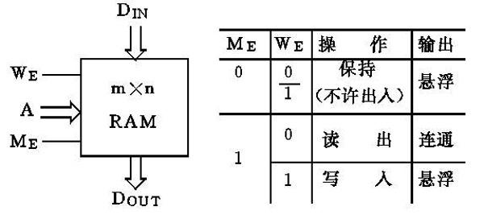
A ——地址线；
D_{IN} ——要写入的数据；
D_{OUT} ——要读出的数据；
M_{E} ——选通此RAM的E门。
3. RAM的符号
图2.34 RAM的符号

Slide 63
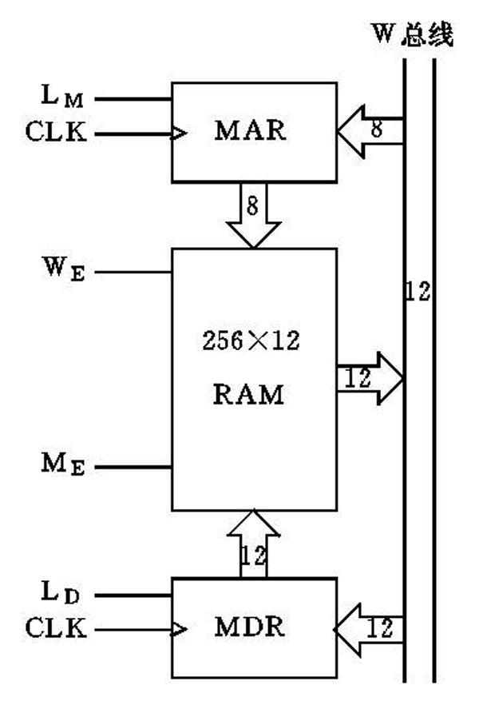
4. 存储数据寄存器(memory data register，MDR)
作用：将要写入RAM中去的数据暂存寄MDR中，以等待控制器发出W_{E}=1（M_{E}=1）的命令到来时，才能写入RAM中去
图2.35: 由于此RAM有256个存储单元，即有256个地址号。所以MAR必是8位的寄存器，才能给8条地址线送出256个地址码。
因为RAM是12位的，所以MDR也必是12位的，才能送出12条数据线到RAM去。
图2.35 MAR，MDR与RAM 的关系

Slide 64
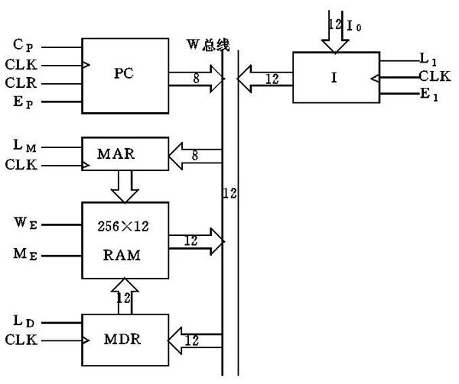
【例2.2】一个微型计算机的一部分如图2.36，其工作程序分析如图。
这一部分系统图是用来分析将数据I0装入到RAM中去的过程的。设要写入到RAM中去的数据为：
I0=1100 0001 1001(共12位)
这部分的控制字为：
CON=C_{P}E_{P}L_{M}W_{E} M_{E}L_{D}L_{I}E_{I}(共8位)
已设计好的控制字的次序如下：
CON₁=0110 0000(60₁₆)
CON₂=0000 0010(02₁₆)
CON₃=0000 0101(05₁₆)
CON₄=0001 1000(18₁₆)
CON₅=1000 0000(80₁₆)
问：经过CLR=1之后，机器的动作
顺序和现象如何?
图2.36 将数据输入到RAM中的过程

Slide 65
(1) 当CON1=C_{P}E_{P}L_{M}W_{E} M_{E}L_{D}L_{I}E_{I}=0110 0000时要将PC的内容装到MAR中去，PC被清零后，PC=0000 0000
所以当CLK的前沿一到时，MAR=PC=0000 0000，立即指向存储器RAM中第一个存储单元R₀的地址。
(2) 当CON2=C_{P}E_{P}L_{M}W_{E} M_{E}L_{D}L_{I}E_{I}=0000 0010时，L_{I}=1，为输入寄存器作好准备，以便输入数据I₀。
当第2个CLK的前沿到达时，I=I₀=1100 0001 1001
(3) 当CON3=C_{P}E_{P}L_{M}W_{E} M_{E}L_{D}L_{I}E_{I}=0000 0101时L_{D}=1，MDR准备接受数据；E_{I}=1，I准备放出数据I₀。
当第3个CLK的前沿到达时，MDR=I=I₀=1100 0001 1001

Slide 66
(4) 当CON4=C_{P}E_{P}L_{M}W_{E} M_{E}L_{D}L_{I}E_{I}=0001 1000时，W_{E}=1; M_{E}=1 RAM开始“写入”的动作。
由于RAM是异步工作的，即不受CLK的控制，所以，在W_{E}=1及M_{E}=1时，RAM中的第一个存储单元R₀即接受来自暂存于MDR的数据I₀，即R₀=MDR=I₀=1100 0001 1001
(5) 当CON5=C_{P}E_{P}L_{M}W_{E} M_{E}L_{D}L_{I}E_{I}=1000 0000时，C_{P}=1
这是命令PC加1的指令。在第4个CLK的前沿到达时，PC=0000 0001

Slide 67
这5个控制字组成一条指令，称为例行程序。用一句话来说，这个指令就是“把外围设备的数据(输入字)装入到计算机的内存中去”。
执行结果是：
R₀=I₀
这个例子告诉我们，当命令将外部数据存入计算机时，计算机内部的信息是如何流通的。

Slide 68
习题：
2.2
2.3
2.4
2.5
2.6
2.8
2.9
2.11
2.12

